Slide 1
Ahorcado
Diseño 2024 Ordinaria

Slide 2
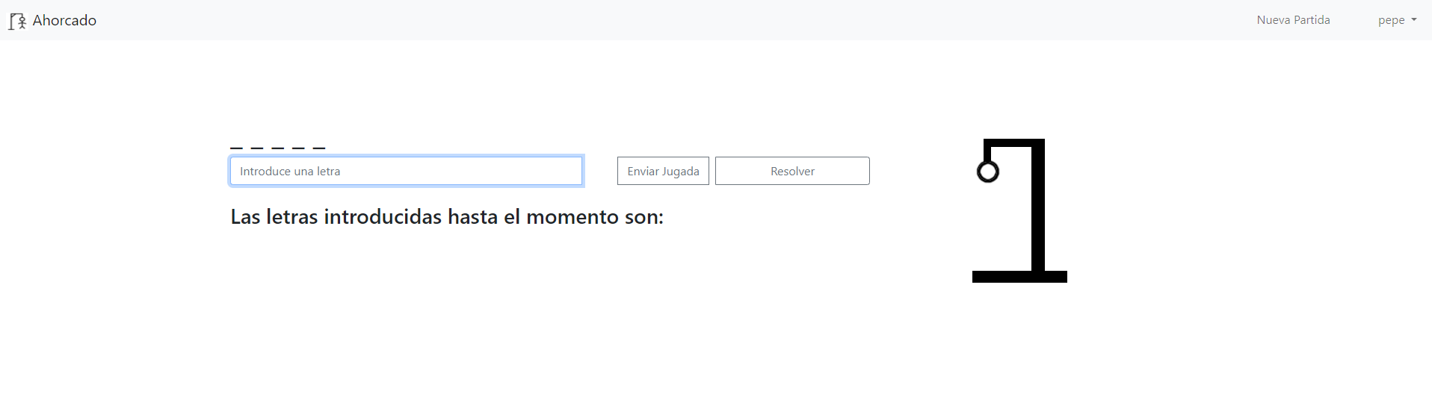
juego

Slide 3
Codificación aplicación
src/
Almacen/
AlmacenPalabrasInterface.php
AlmacenPalabrasFichero.php
BD/
BD.php
DAO/
UsuarioDAO.php
PartidaDAO.php
Modelo/
Partida.php
Usuario.php

Slide 4
Codificación aplicación
public/
index.php
juego.php
assets/js/resolver.js
views/
app.blade.php
cnxbderror.blade.php
formlogin.blade.php
juego.blade.php

Slide 5
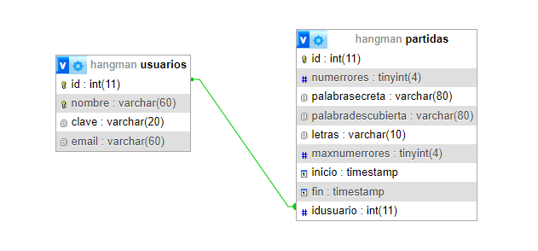
Base de Datos

Slide 6
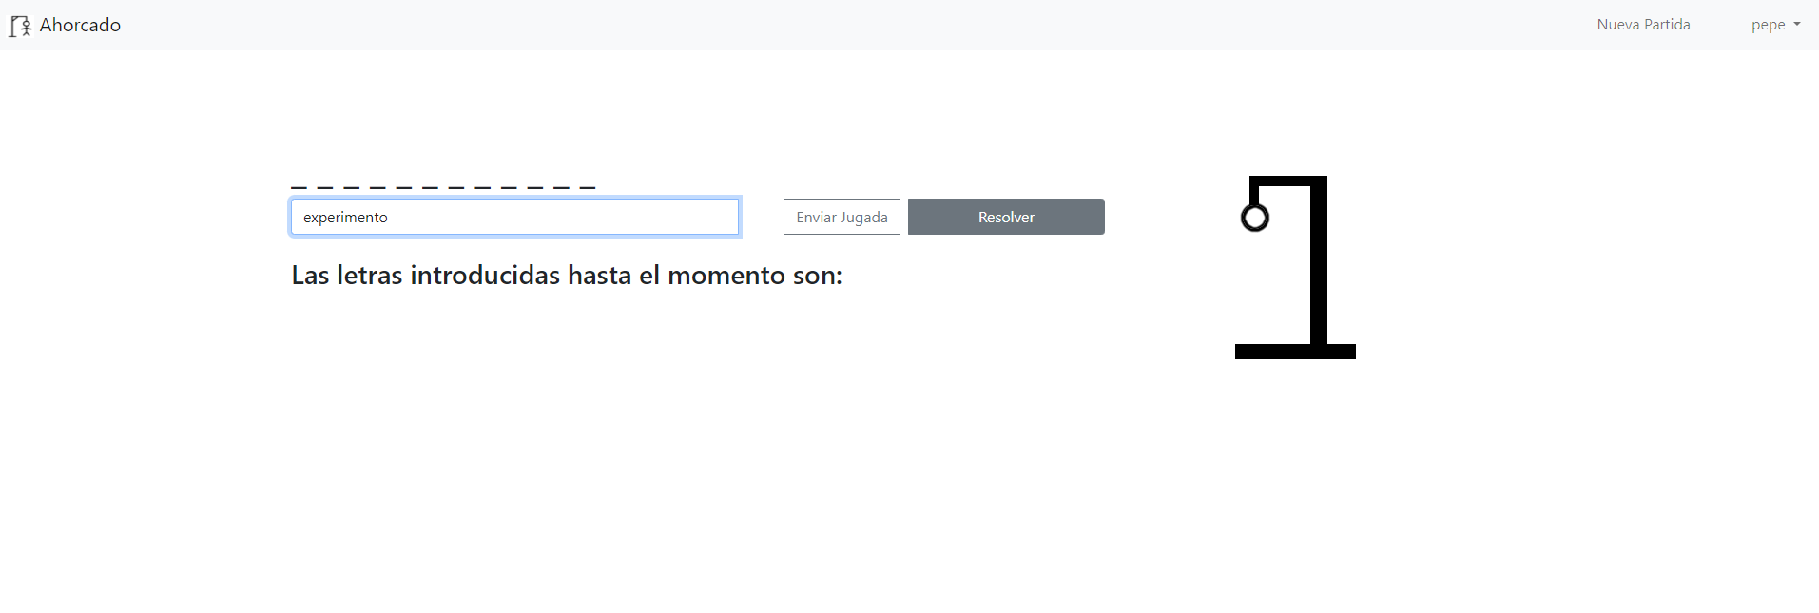
botonresolverpartida

Slide 7
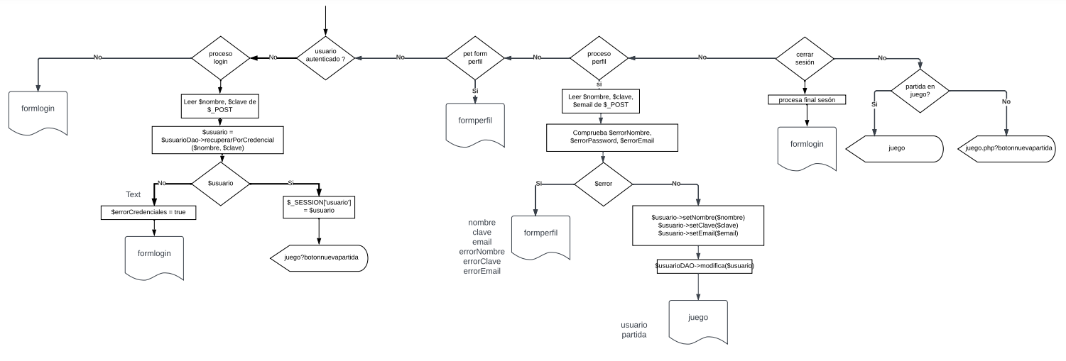
Lógica index.php

Slide 8
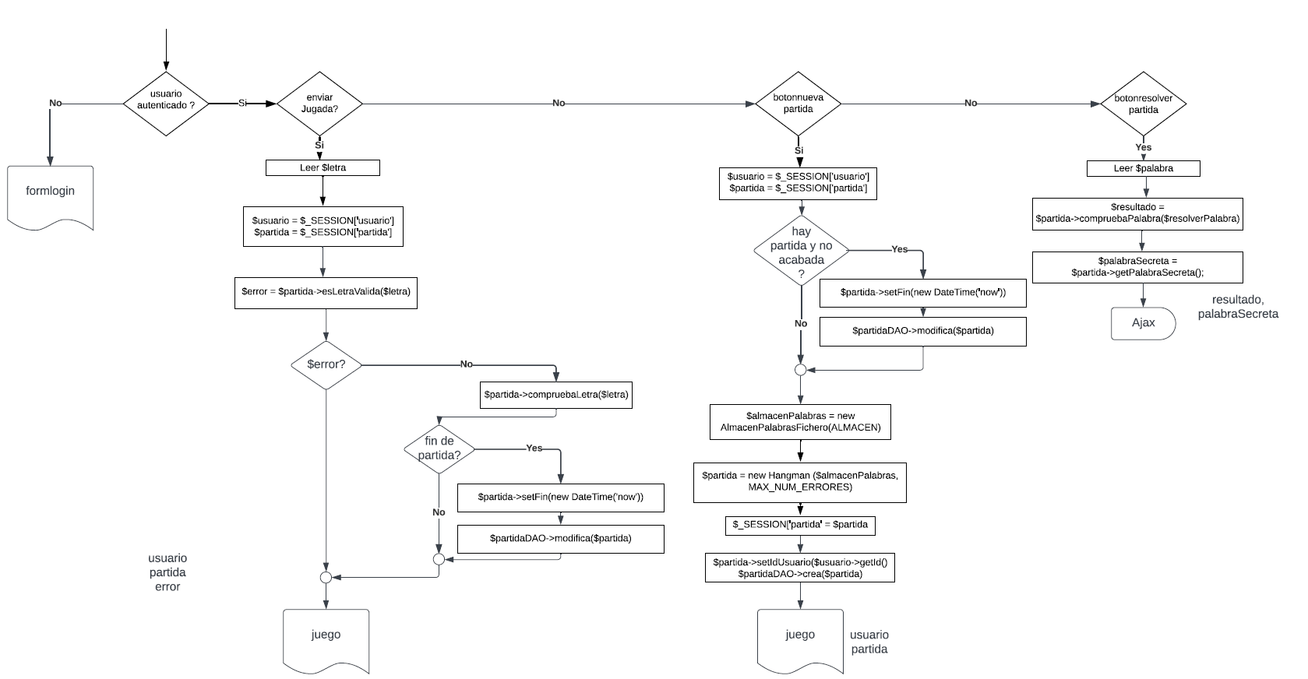
Lógica juego.php

